Slide 1

Методы разработки эффективных алгоритмов Метод «разделяй и властвуй» Динамическое программирование
©ДМА ФПМИ Соболевская Е.П., 2021 год

Slide 2

Метод «разделяй и властвуй»
ФПМИ БГУ

Slide 3
«Разделяй и властвуй»
независимые задачи (1) и (2)
«Разделение»
Задача разбивается на независимые подзадачи, т.е. подзадачи не пересекаются (две задачи назовем независимыми, если они не имеют общих подзадач).
1
2
2. «Покорение»
Каждая подзадача решается отдельно (рекурсивным методом).
Когда объем возникающих подзадач достаточно мал, то подзадачи решаются непосредственно.
зависимые задачи (1) и (2)
1
2
3. «Комбинирование»
Из отдельных решений подзадач строится решение исходной задачи.
ФПМИ БГУ

Slide 4
«Разделяй и властвуй». Принцип балансировки
При разбиении задачи на подзадачи полезен принцип балансировки, который предполагает, что задача разбивается на подзадачи приблизительно равных размерностей, т. е. идет поддержание равновесия.
Обычно такая стратегия приводит к разделению исходной задачи пополам и обработке каждой из его частей тем же способом до тех пор, пока части не станут настолько малыми, что их можно будет обрабатывать непосредственно. Часто такой процесс приводит к логарифмическому множителю в формуле, описывающей трудоемкость алгоритма.
Таким образом, в основе техники рассматриваемого метода лежит процедура разделения. Если разделение удается произвести без слишком больших затрат, то может быть построен эффективный алгоритм.
ФПМИ БГУ

Slide 5
Поиск максимального и минимального элементов
«Разделяй и властвуй»
«Разделение» (балансировка)
Разделим массив на две части (предположим, что n=2^{k}).
В каждой из частей этим же алгоритмом найдём локальные max_{1,} min_{1,} max₂ , min₂.
Полагаем max=наибольший (max₁ ,max₂ ), min=наименьший (min₁ ,min₂ ).
Если в рассматриваемой области меньше 2-х элементов, то деление не выполняем, а за 1 сравнение определим максимальный и минимальный элемент области.
«Покорение»
«Комбинирование»
Решение на основе принципа «разделяй и властвуй»
Последовательный поиск
ФПМИ БГУ

Slide 6
Сортировка массива слиянием
«Разделяй и властвуй»
«Разделение» (балансировка)
Делим последовательность элементов на две части (границы l и r включаем; если сортируемая последовательность состояла из n элементов, то первая часть может содержать первых элементов, а вторая часть – оставшиеся; порядок следования элементов в каждой из полученных частей совпадает с их порядком следования в исходной последовательности). Если в последовательности только один элемент, то деление не выполняем.
Сортируем отдельно каждую из полученных частей этим же алгоритмом.
Производим слияние отсортированных частей последовательности так, чтобы сохранилась упорядоченность.
def MergeSort (l,r):
if l ≠ r:
k = (l + r) // 2
MergeSort (l,k)
MergeSort (k+1,r)
MergeList (l,k,r)
«Покорение»
«Комбинирование»
ФПМИ БГУ

Slide 7
Быстрая сортировка массива Ч. Хоара
«Разделяй и властвуй»
def QuickSort(l, r):
if l < r:
Partition
QuickSort(l, j)
QuickSort(i, r)
«Разделение»
(балансировка)
Выбираем в качестве сепаратора x медиану рассматриваемой области (за линейное от числа элементов время). Относительно сепаратора x делим массив на три части:
в первой части - элементы, которые меньше или вравны x;
во второй части - элемент x;
в третьей части – элементы, которые больше или равны x.
Сортируем отдельно I и III части этим же алгоритмом. Если в некоторой менее одного элемента, то ничего не делаем.
Происходит слияние отсортированных сегментов в один путем присоединения сегментов.
«Покорение»
«Комбинирование»
ФПМИ БГУ

Slide 8
Динамическое программирование
ФПМИ БГУ

Slide 9
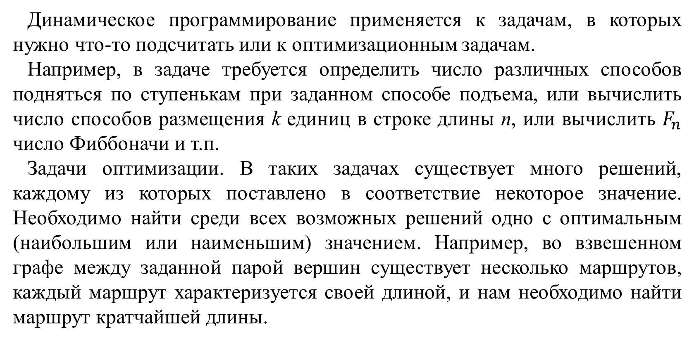
Динамическое программирование (сокр. ДП)
Динамическое программирование применяется к задачам, в которых нужно что-то подсчитать или к оптимизационным задачам.
Например, в задаче требуется определить число различных способов подняться по ступенькам при заданном способе подъема, или вычислить число способов размещения k единиц в строке длины n, или вычислить $F_{n}$ число Фиббоначи и т.п.
Задачи оптимизации. В таких задачах существует много решений, каждому из которых поставлено в соответствие некоторое значение. Необходимо найти среди всех возможных решений одно с оптимальным (наибольшим или наименьшим) значением. Например, во взвешенном графе между заданной парой вершин существует несколько маршрутов, каждый маршрут характеризуется своей длиной, и нам необходимо найти маршрут кратчайшей длины.
ФПМИ БГУ

Slide 10
Динамическое программирование
Стратегия метода динамического программирования – попытка свести рассматриваемую задачу к более простым задачам.
Задача может быть проще из-за того, что опущены некоторые ограничения. Она может быть проще из-за того, что некоторые ограничения добавлены. Однако, как бы ни была изменена задача, если это изменение приводит к решению более простой задачи, то, возможно, удастся, опираясь на эту более простую, решить и исходную.
Так как возникающие подзадачи являются зависимыми, то данная техника находит своё применение, когда все нужные значения оптимальных решений подзадач помещаются в память. Вычисление идет от малых подзадач к большим, и ответы запоминаются в таблице, что позволяет исключить повторное решение задачи. Метод динамического программирования часто в литературе называют табличным, а одна из клеток таблицы и даёт значение оптимального решения исходной задачи.
ФПМИ БГУ

Slide 11
Этапы динамического программирования
Задача погружается в семейство вспомогательных подзадач той же природы. Возникающие подзадачи могут являться зависимыми и должны удовлетворять следующим двум требованиям:
подзадача должна быть более простой по отношению к исходной задаче;
оптимальное решение исходной задачи определяется через оптимальные решения подзадач (в этом случае говорят, что задача обладает свойством оптимальной подструктуры, и это один из аргументов в пользу применения для ее решения метода «динамического программирования»).
Каждая вспомогательная подзадача решается (рекурсивно) только один раз. Значения оптимальных решений возникающих подзадач запоминаются в таблице, что позволяет не решать повторно ранее решенные подзадачи.
Для исходной задачи строится возвратное соотношение, связывающее значение оптимального решения исходной задачи со значениями оптимальных решений вспомогательных подзадач (т. е. методом восходящего анализа от простого к сложному вычисляем значение оптимального решения исходной задачи).
Данный этап выполняется в том случае, когда требуется помимо значения оптимального решения получить и само это решение. Часто для этого требуется некоторая вспомогательная информация, полученная на предыдущих этапах метода.
ФПМИ БГУ

Slide 12
Динамическое программирование
ДП «назад»
ДП «вперед»
z
z
подформировываем решение z из i
еще НЕ решённые
зависимые
подзадачи
u
i
i
подформировываем решение u из i
u
задача решена
w
решаем задачу
решённые подзадачи
f(z)=G(f(z),f(i))
f(i)=G(f(z)+f(u)+f(w))
f(u)=G(f(u),f(i))
ФПМИ БГУ

Slide 13
Динамическое программирование
не решена
решена
ДП «назад»
ДП «назад» («ленивое»)
z
z
u
i
u
i
y
w
w
x
ФПМИ БГУ

Slide 14




Задача 1. Лягушка
Заданы n кочек. Лягушка сидит на первой кочке. На каждой кочке сидят комарики, известно их число. За один прыжок лягушка может прыгнуть на 2 или 3 кочки вперёд.
Необходимо определить максимальное число комариков, которые скушает лягушка, которой обязательно надо приземлиться на последней кочке.
1 | 2 | 3 | 4 | 5 | 6 | 7
2 | 7 | 3 | 4 | 8 | 12 | 1
i
Ответ: 14
array
ФПМИ БГУ

Slide 15
Лягушка
Заданы n кочек. Лягушка сидит на первой кочке. На каждой кочке сидят комарики, известно их число. За один прыжок лягушка может прыгнуть на 2 или 3 кочки вперёд.
Необходимо определить максимальное число комариков, которые скушает лягушка, которой обязательно надо приземлиться на последней кочке.
ДП назад (одномерное):
i-3
i-2
i-1
i
ФПМИ БГУ

Slide 16
Лягушка
ДП назад:
i
1 | 2 | 3 | 4 | 5 | 6 | 7
2 | 7 | 3 | 4 | 8 | 12 | 1
array
F
2
5
6
13
18
14
ФПМИ БГУ

Slide 17
Лягушка
ДП назад:
Время работы алгоритма, основанного на методе ДП:
Полный перебор всех вариантов описывается n-м числом Фибоначчи:
ФПМИ БГУ

Slide 18
Лягушка
Заданы n кочек. Лягушка сидит на первой кочке. На каждой кочке сидят комарики, известно их число. За один прыжок лягушка может прыгнуть на 2 или 3 кочки вперёд.
Необходимо определить максимальное число комариков, которые скушает лягушка, которой обязательно надо приземлиться на последней кочке.
ДП вперёд (одномерное):
i
i+1
i+2
i+3
ФПМИ БГУ

Slide 19
Лягушка
Заданы n кочек. Лягушка сидит на первой кочке. На каждой кочке сидят комарики, известно их число. За один прыжок лягушка может прыгнуть на 2 или 3 кочки вперёд.
Необходимо определить максимальное число комариков, которые скушает лягушка, которой обязательно надо приземлиться на последней кочке.
ДП вперёд
i
1 | 2 | 3 | 4 | 5 | 6 | 7
2 | 7 | 3 | 4 | 8 | 12 | 1
array
2
5
17
7
F
6
13
18
14
Время работы алгоритма, основанного на методе ДП:
ФПМИ БГУ

Slide 20
Задача 2. Задача расстановки единиц
Задана строка. Необходимо определить количество способов, для того, чтобы расставить j единиц в строке длины n (j≤n).
1 |  |  |  |  |  |  |  |  | n
 | 1 | 1 |  | 1 | … | 1 |  |  | 1
Количество способов можно посчитать комбинаторно:
Однако при больших значениях n и k итоговое значение уже может не помещаться в целочисленные типы данных. Например, при подсчете числа сочетаний через факториал при n = 100, k = 1 произойдет переполнение, но в тоже время при вычислении с помощью метода ДП не возникнет проблем, так как итоговое значение равно всего лишь 100.
На практике, когда результат является достаточно большим числом, в задаче предлагается найти ответ по модулю (% p).
ФПМИ БГУ

Slide 21


Задача расстановки единиц
Задана строка длины n. Необходимо определить количество способов, для того, чтобы расставить j единиц в строке длины n (j≤n).
1 | 2 | 3 |  |  |  |  |  | n-1 | n
 |  |  |  |  |  |  |  |  | 1
$$C_{n−1}^{k−1}$$
+
1 | 2 | 3 |  |  |  |  |  | n-1 | n
 |  |  |  |  |  |  |  |  | 0
$$C_{n−1}^{k}$$
ФПМИ БГУ

Slide 22
Задача расстановки единиц
Обозначим через F[i,j] - количество способов, для того, чтобы расставить j единиц в строке длины i.
число единиц
длина строки
 | 0 | 1 | 2 | 3 | …
0 | 1
1 | 1 | 1
2 | 1 |  | 1
3 | 1 |  |  | 1
… | 1 |  |  |  | 1
ДП назад (двумерное):
F(i-1,j-1) | F(i-1,j)
 | F(i,j)
ФПМИ БГУ

Slide 23
Задача расстановки единиц
ДП назад:
F(i-1,j-1) | F(i-1,j1)
 | F(i,j)
 | 0 | 1 | 2 | 3 | 4
0 | 1
1 | 1 | 1
2 | 1 |  | 1
3 | 1 |  |  | 1
4 | 1 |  |  |  | 1
2
3
3
4
6
4
Время работы алгоритма:
ФПМИ БГУ

Slide 24
Задача расстановки единиц
Обозначим через F[i,j] - количество способов, для того, чтобы расставить j единиц в строке длины i.
ДП вперёд:
 | F(i+1,j) | F(i+1,j+1)
число единиц
 | F(i,j)
 | F(i+1,j) | F(i+1,j+1)
длина строки
 | 0 | 1 | 2 | 3 | …
0 | 1
1
2
3
…
ФПМИ БГУ

Slide 25
Задача расстановки единиц
ДП вперёд:
 | F(i,j)
 | F(i+1,j) | F(i+1,j+1)
 | 0 | 1 | 2 | 3 | 4
0
1
2
3
4
1
1
1
1
1
2
1
3
1
1
2
1
3
1
4
1
1
6
3
3
4
Время работы алгоритма:
ФПМИ БГУ

Slide 26
Задача расстановки единиц
Задана строка длины n. Необходимо определить количество способов, для того, чтобы расставить j единиц в строке длины n (j≤n).
Время работы алгоритма, основанного на методе динамического программирования:
Количество способов можно посчитать и комбинаторно, но при больших значениях n и k итоговое значение может уже не помещается в целочисленные типы данных. Например, при подсчете числа сочетаний через факториал при n = 100, k = 1 произойдет переполнение, но в тоже время при вычислении с помощью метода ДП не возникнет проблем, так как итоговое значение равно всего лишь 100.
На практике, когда результат является достаточно большим числом, в задаче предлагается найти ответ по модулю (% p). При этом необходимо использовать правила модульной арифметики.
Сведения из математики:
ФПМИ БГУ

Slide 27
Задача3. Оптимального перемножения группы матриц
Заданы s матриц:
Определить, какое минимальное число операций умножения требуется для перемножения s матриц, причем перемножать можно любые две рядом стоящие матрицы.
Порядок перемножения всех s матриц неоднозначен. Чтобы устранить неоднозначность, нужно расставить скобки. Порядок расстановки скобок однозначно определит последовательность перемножаемых матриц.
Поскольку матричное произведение ассоциативно, то результат не зависит от расстановки скобок, но порядок перемножения может существенно повлиять на время работы алгоритма.
ФПМИ БГУ

Slide 28
Оптимальное перемножение группы матриц
Сведения из математики:
при перемножении двух матриц:
B [n × k] * C [k × m]
получим матрицу D [n × m]
за n·k·m операций умножения.
ФПМИ БГУ

Slide 29
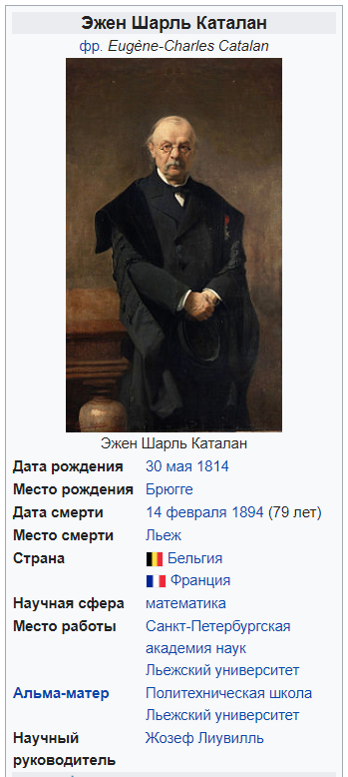
Числа Каталана – это последовательность чисел, названная в честь бельгийского математика Эжен Шарля Каталана.
С_{n} - обозначение n-ого числа Каталана.
Количество способов расстановки скобок в произведении из (n+1) множителя.
Количество двоичных корневых деревьев с n листьями, у которых из каждого внутреннего узла выходит ровно 2 узла.
Количество правильных скобочных последовательностей длины 2n.
Количество триангуляций выпуклого (n+2)–угольника (разбиение на треугольники непересекающимися диагоналями).
0 | 1 | 2 | 3 | 4 | 5 | 6 | 7 | 8
1 | 1 | 2 | 5 | 14 | 42 | 132 | 429 | 1430
С_{n}
Рекуррентная и аналитическая формулы для С_{n}

Slide 30
Числа Каталана в треугольнике Паскаля
0 |  |  |  |  |  |  | 1
1 |  |  |  |  |  | 1 |  | 1
2 |  |  |  |  | 1 |  | 2 |  | 1
3 |  |  |  | 1 |  | 3 |  | 3 |  | 1
4 |  |  | 1 |  | 4 |  | 6 |  | 4 |  | 1
6 |  | 1 |  | 5 |  | 10 |  | 10 |  | 5 |  | 1
7 | 1 |  | 6 |  | 15 |  | 20 |  | 15 |  | 6 |  | 1
Если в треугольнике Паскаля в строке n слева направо пронумеровать числа (нумерация с 0), то m-е число есть биномиальный коэффициент: (число способов выбрать m элементов из n)
Если в чётных строках i от серединной линии отнять соседний элемент,
то получиться C_{i/2} число Каталана.
0 | 1 | 2 | 3 | 4 | 5
1 | 1 | 2 | 5 | 14 | 42
С_{n}
ФПМИ БГУ

Slide 31
Задача оптимального перемножения группы матриц
Количество различных способов задать
однозначно порядок перемножения матриц – С_{s-1} число Каталана, т.е. экспоненциальная функция.
Метод динамического программирования позволит решить задачу за время :
ФПМИ БГУ

Slide 32
Оптимальное перемножение группы матриц
Обозначим через
минимальное число операций умножения, чтобы перемножить матрицы с номерами от i до j включительно:
На последнем этапе, когда формируется результирующая матрица должны перемножаться две матрицы. Рассмотрим все возможные варианты того, как они могли быть получены.
Так как у нас оптимизационная задача, то перемножать матрицы
надо за минимально возможно число операций умножения.
ФПМИ БГУ

Slide 33
Оптимальное перемножение группы матриц
Справедливо следующее рекуррентное соотношение:
0
 | 0 |  |  |  |  | F[i,j]
 |  | 0
 |  |  | 0
 |  |  |  | 0
 |  |  |  |  | 0
 |  |  |  |  |  | 0
 |  |  |  |  |  |  | 0
0 |  |  |  |  |  |  | F[1,s]
 | 0
 |  | 0
 |  |  | 0
 |  |  |  | 0
 |  |  |  |  | 0
 |  |  |  |  |  | 0
 |  |  |  |  |  |  | 0
0 |  |  |  |  |  |  | F[1,s]
 | 0
 |  | 0
 |  |  | 0
 |  |  |  | 0
 |  |  |  |  | 0
 |  |  |  |  |  | 0
 |  |  |  |  |  |  | 0
ФПМИ БГУ

Slide 34
Оптимальное перемножение группы матриц
Зависимые подзадачи
0
 | 0 |  |  |  |  | F[i,j]
 |  | 0
 |  |  | 0
 |  |  |  | 0
 |  |  |  |  | 0
 |  |  |  |  |  | 0
 |  |  |  |  |  |  | 0
0
 | 0
 |  | 0
 |  |  | 0
 |  |  |  | 0
 |  |  |  |  | 0
 |  |  |  |  |  | 0
 |  |  |  |  |  |  | 0
ФПМИ БГУ

Slide 35
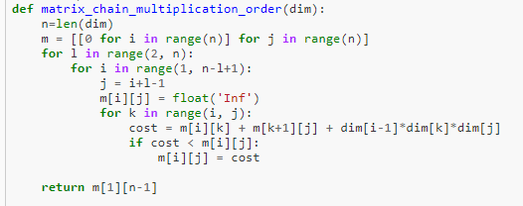
Оптимальное перемножение группы матриц
Время работы алгоритма оптимального перемножения группы матриц, основанного на методе динамического программирования:
- вычислить s(s+1)/2 элементов таблицы;
- каждый элемент таблицы вычисляется ровно один раз за не более, чем s арифметических операций.
ФПМИ БГУ

Slide 36
Оптимальное перемножение группы матриц
Пример
 | 1 | 2 | 3 | 4
1 | 0 | (A₁·A₂) 3 500 | (A₁·A₂·A₃) 1 100 k=1 (A₁₎·(A₂·A₃) = 1 100 (A₁·A₂)·(A₃) = 6 300 | (A₁·A₂·A₃·A₄) 3 100 k=3 (A₁) ·(A₂·A₃·A₄)=3 700 (A₁·A₂)·(A₃·A₄)=24 500 (A₁·A₂·A₃)·(A₄)=3 100
2 |  | 0 | (A₂·A₃) 700 | (A₂·A₃·A₄) 1 200 k=3 (A₂) ·(A₃·A₄) = 7 875 (A₂·A₃)·(A₄) = 1 200
3 |  |  | 0 | (A₃·A₄) 3 500
4 |  |  |  | 0
Ответ:
3 100 операций умножения
(A₁·(A₂·A₃))·A₄
ФПМИ БГУ

Slide 37
Задача 4. Максимальный палиндром
Задана строка длины n. Необходимо вычеркнуть минимальное число элементов, чтобы получился палиндром (палиндром - строка, которая одинаково читается слева направо и справа налево).
Пример.
Для строки: asdfsla
Максимальный палиндром: asdsa
ФПМИ БГУ

Slide 38
Максимальный палиндром
Обозначим через F[i,j] длину максимального палиндрома, который можно получить, если мы рассматриваем элементы строки от индекса i до j включительно.
string
i
i+1
j-1
j
 | 1 | 2 | 3 | 4 | 5 | 6
1
2
3
4
5
6
n=6
F
ФПМИ БГУ

Slide 39
Максимальный палиндром
string
i
i+1
j-1
j
1 | 1(2) |  |  |  | ?
 | 1 | 1(2)
 |  | 1 | 1(2)
 |  |  | 1 | 1(2)
 |  |  |  | 1 | 1(2)
 |  |  |  |  | 1
Строки длины 1
Строки длины 2
Строки длины >2
F(i,j-1) | F(i,j)
F(i+1,j-1) | F(i+1,j)
F(i,j-1) | F(i,j)
F(i+1,j-1) | F(i+1,j)
ФПМИ БГУ

Slide 40
Максимальный палиндром
 | F(i,j)
Зависимые задачи
F(i,j-1) | F(i,j)
F(i+1,j-1) | F(i+1,j)
ФПМИ БГУ

Slide 41
Максимальный палиндром
asdfsla
a
s
d
f
s
l
a
a
1 | 1 | 1 | 1 | 3 | 3 | 5
 | 1 | 1 | 1 | 3 | 3 | 3
 |  | 1 | 1 | 1 | 1 | 1
 |  |  | 1 | 1 | 1 | 1
 |  |  |  | 1 | 1 | 1
 |  |  |  |  | 1 | 1
 |  |  |  |  |  | 1
s
d
f
s
l
a
Время работы алгоритма :
ФПМИ БГУ

Slide 42
Задача 5. Бинарные последовательности
©ФПМИ, БГУ, Доскоч Роман, 2020 год

Slide 43
Задача
Пусть X и Y — две бинарных последовательности длины N и M соответственно, состоящие из нулей и единиц. Сами последовательности X и Y можно рассматривать как запись в двоичной форме некоторых двух положительных целых чисел.
Необходимо найти максимальное число Z, двоичную запись которого можно получить как из x, так и из y вычёркиванием цифр.

Slide 44


1 часть (нахождение длинны LCS)
Сначала перевернем строки.
\ | 1 | 0 | 1 | 1 | 0 | 1 | 0 | 1
1 | 1 | 1 | 1 | 1 | 1 | 1 | 1 | 1
0 | 1 | 2 | 2 | 2 | 2 | 2 | 2 | 2
0 | 1 | 2 | 2 | 2 | 3 | 3 | 3 | 3
0 | 1 | 2 | 2 | 2 | 3 | 4 | 4 | 4
1 | 1 | 2 | 3 | 3 | 3 | 4 | 5 | 5
1 | 1 | 2 | 3 | 3 | 4 | 4 | 5 | 6
0 | 1 | 2 | 3 | 4 | 4 | 4 | 5 | 6
1 | 1 | 2 | 3 | 4 | 5 | 5 | 5 | 6
$$\left\{\begin{aligned}f\left[i\right]\left[j\right]=f\left[i−1\right]\left[j−1\right]+1 , \\ X\left[i\right]=Y[j] \\ f\left[i\right]\left[j\right]=\max\left(f\left[i−1\right]\left[j\right],f\left[i\right]\left[j−1\right]\right), \\ X\left[i\right]≠Y[j]\end{aligned}\right.$$
Дп назад
Сложность O(|Y|*|X|) Память O(|Y|*|X|)

Slide 45
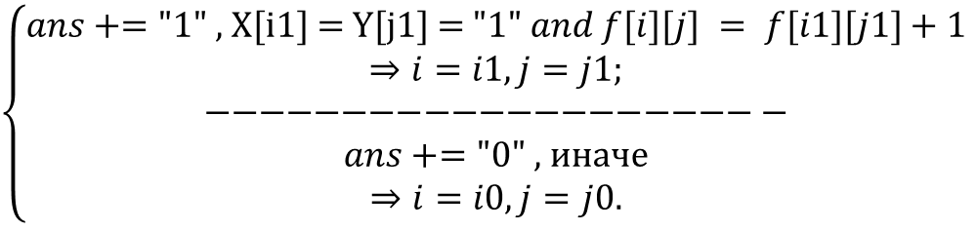
2 часть (Восстановление пути)
\ | 1 | 0 | 1 | 1 | 0 | 1 | 0 | 1
1 | 1 | 1 | 1 | 1 | 1 | 1 | 1 | 1
0 | 1 | 2 | 2 | 2 | 2 | 2 | 2 | 2
0 | 1 | 2 | 2 | 2 | 3 | 3 | 3 | 3
0 | 1 | 2 | 2 | 2 | 3 | 4 | 4 | 4
1 | 1 | 2 | 3 | 3 | 3 | 4 | 5 | 5
1 | 1 | 2 | 3 | 3 | 4 | 4 | 5 | 6
0 | 1 | 2 | 3 | 4 | 4 | 4 | 5 | 6
1 | 1 | 2 | 3 | 4 | 5 | 5 | 5 | 6
i, j текущие индексы
i1,j1 индексы первых единиц
i0,j0 индексы первых нулей
$$\left\{\begin{aligned}ans+=\text{"1" , }\text{X}\text{[}\text{i}\text{1] = }\text{Y}\text{[}\text{j}\text{1] = "1}" and f[i][j] = f[i1][j1]+1 \\ ⇒i=i1,j=j1; \\ −−−−−−−−−−−−−−−−−−−−− \\ ans+=\text{"0" , }\text{иначе} \\ ⇒i=i0,j=j0.\end{aligned}\right.$$
X = 10101101
Y = 10110001
ans = 101101

Slide 46
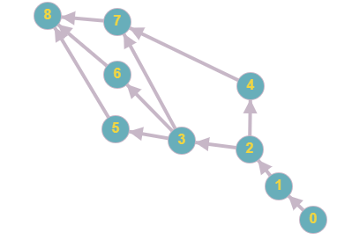
2 способ восстановления пути
Поиск в ширину
\ | 1 | 0 | 1 | 1 | 0 | 1 | 0 | 1
1 | 1\ | 1< | 1\ | 1\ | 1< | 1\ | 1< | 1\
0 | 1^ | 2\ | 2< | 2< | 2\ | 2< | 2\ | 2<
0 | 1^ | 2\ | 2* | 2* | 3\ | 3< | 3\ | 3<
0 | 1^ | 2\ | 2* | 2* | 3\ | 4* | 4\ | 4<
1 | 1\ | 2^ | 3\ | 3\ | 3* | 4\ | 5* | 5\
1 | 1\ | 2^ | 3\ | 3\ | 4* | 4\ | 5^ | 6\
0 | 1^ | 2\ | 3^ | 4* | 4\ | 4* | 5\ | 6^
1 | 1\ | 2^ | 3\ | 4\ | 5* | 5\ | 5* | 6\
Ищем такой путь в котором “быстрее”
встречаются первые 1
Верный путь будет:
012358

Slide 47
Спасибо за внимание!
©ДМА ФПМИ Соболевская Е.П., 2021 год

